Slide 1

Eesti majandus globaalsete tõmbetuulte käes
Raul Eamets
Bigpank peaökonomist
Läänemaa ettevõtluskonverent „Uued ärimudelid uuenevas maailmas“
Haapsalu, 13.11.2025

Slide 2
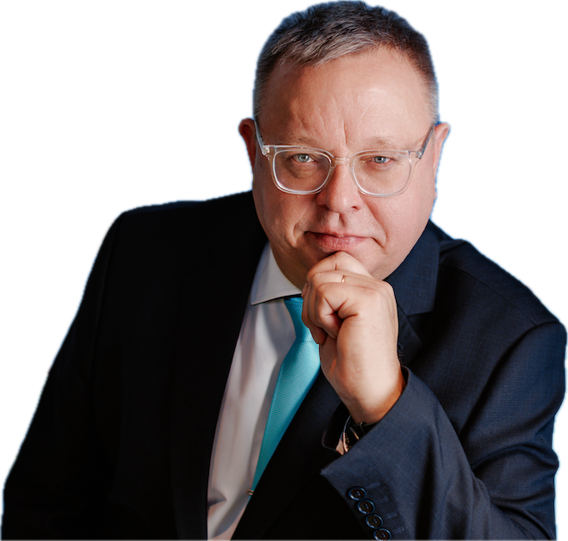
Mõni sõna enda tutvustuseks
37 aastat õppejõud Tartu ülikoolis, viimased 18 aastat
makroökonoomika professor
2016-2023 sotsiaalteaduste valdkonna dekaan
Alates 2023 nov. Bigbank peaökonomist
Kokku avaldanud üle 150 teaduspubikatsiooni
Lisaks neli kõrgkooli õpikut ja 9 õpikut ja
õppematerjali gümnaasiumi tasemel
Minu juhendamisel on kaitsnud 9 doktoranti doktorikraadi
2004-2009 Eesti Panga nõukogu liige,
2014-2023 Eesti Eelarvenõukogu esimees

Slide 3
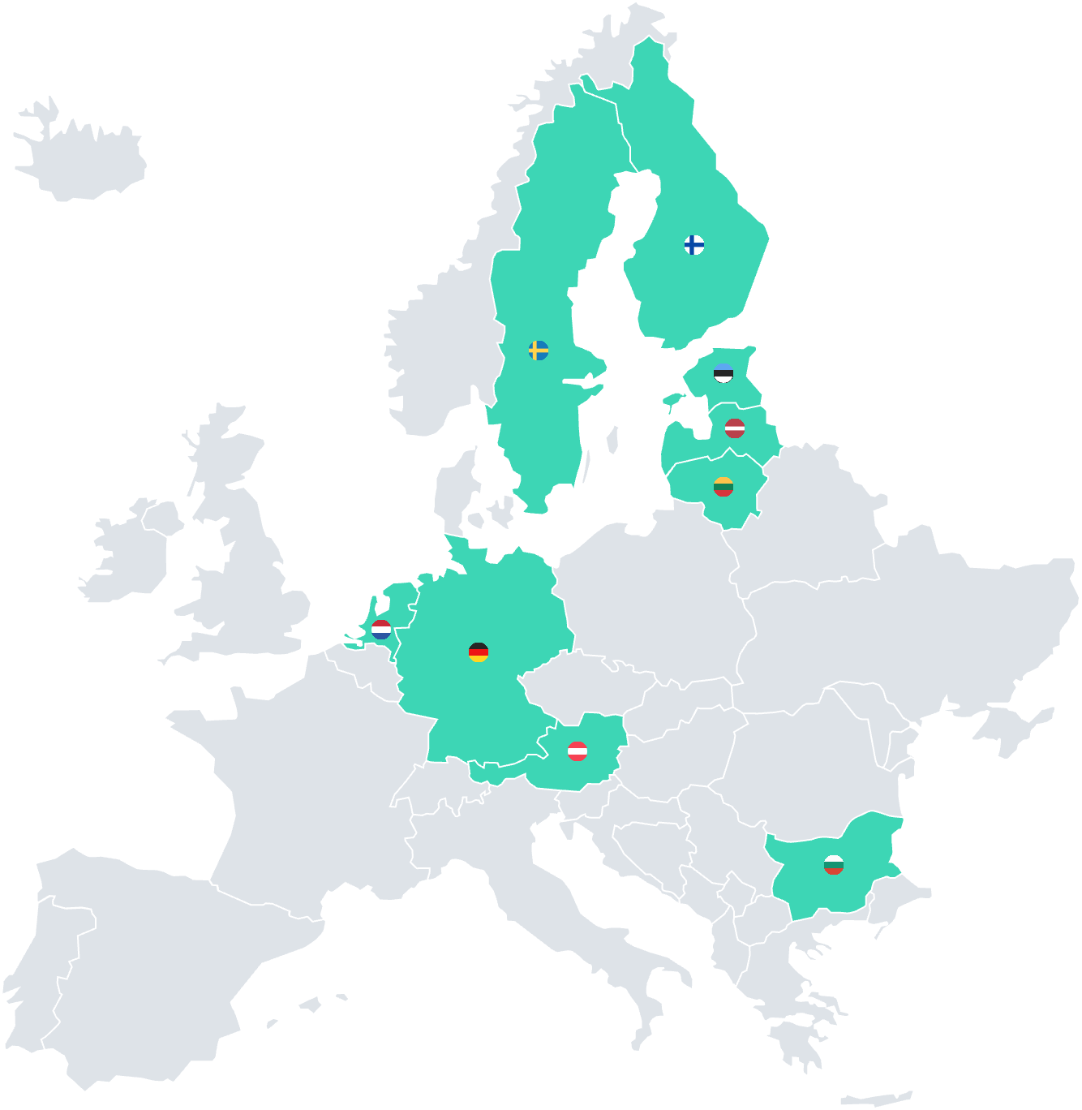










Natuke tööandjast ka.. Bigbank AS
Kohalike teadmistega rahvusvaheline pank
Bigbank on 100% Eesti kapitalil rajatud pank, mille peakontor asub Eestis. Ettevõte tegutseb lisaks koduturule veel kaheksas Euroopa riigis – Lätis, Leedus, Soomes, Rootsis ja Bulgaarias ning piiriüleselt Saksamaal, Austrias ja Hollandis.
Peakontor
Filiaalid
Piiriülesed teenused
3

Slide 4
Bigbanki pakutavad teenused Eestis
Teenused eraklientidele
Teenused äriklientidele
MAKSED JA ARVELDUSED
LAENUD
Investeerimiskäibelaen → al. 3,4%+Euribor
Käibelaen → al. 5%+Euribor
Arenduslaen → al. 5%+Euribor
Põllu- ja metsamaalaen → al. 3,9%+Euribor
Flippimislaen → al. 5%+Euribor
Krediidiliin → al. 4%+Euribor
Hüpoteeklaen → al. 3,5%+Euribor
Arvelduskontod → intress 2%
LAENUD
Kodulaen → al. 1,69%+Euribor
Tarbimislaenud → al. 6,9%
Järelmaks → partneripõhine hinnastamine
Laen kinnisvara tagatisel → al. 2,5%+Euribor
Krediitkaart → kuni 30 päeva intressivaba, edasi 16,9%
LIISING
Autoliising → al. 2,5%+Euribor
Seadmeliising → al. 2,5%+Euribor
Roheline liising → al. 2,4%+Euribor
HOIUSED
Tähtajaline hoius → kuni 2,45%
Säästuhoius → 2,4%
HOIUSED
Tähtajaline hoius → kuni 2,45%
Kogumishoius → 2,4%
4

Slide 5
Bigbanki kontsern arvudes seisuga 30.09.2025
292 mln €
Omakapital
177 tuh
Aktiivsed kliendid
613
Töötajad
Igapäevapangandus avatud Eestis ja Leedus ja okt lõpust ka Lätis

Slide 6
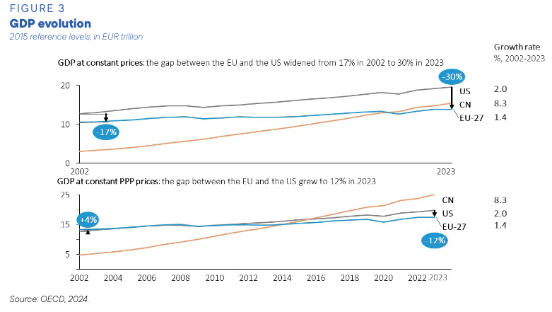

Slide 7
Euroopa haavatavus arvudes
Oleme kõige avatumad: meie kaubanduse ja SKP suhe ületab 50%, võrreldes Hiina 37% ja Ameerika Ühendriikide 27%-ga.
Oleme kõige sõltuvamad: me sõltume käputäiest tarnijatest kriitiliste toorainete osas ning impordime üle 80% oma digitehnoloogiast.
Meil on kõige kõrgemad energiahinnad: ELi ettevõtted maksavad elektri eest 2-3 korda rohkem kui Ameerika Ühendriikides ja Hiinas.
Me jääme uutes tehnoloogiates tõsiselt maha: vaid neli maailma viiekümnest suurimast tehnoloogiaettevõttest on Euroopa omad.
50 tippülikooli seas on kolm Euroopast, 15 Hiinast ja 21 USA-st. (Minu andmetel on Euroopa arvud 4 ja 7 ning Hiina numbrid on ka väiksemad)
The future of European competitiveness – A competitiveness strategy for Europe
https://commission.europa.eu/topics/strengthening-european-competitiveness/eu-competitiveness-looking-ahead_en#paragraph_47059

Slide 8
Euroopa Liidu valukohad
Euroopas ei ole fookust, tegevused on killustunud, iga riik ajab oma asja
Euroopa raiskab ühiseid ressursse, raha on vähe ja see läheb valesse kohta
Euroopa ei koordineeri piisavalt ühiseid tegevusi, näiteks tööstuspoliitika
Euroopa otsustusprotess on jäik ja ei arvesta, et EL on vahepeal oluliselt laienenud
Regulatsioonide suur hulk: 2019-2024 USA kongress võttis vastu 3500 seadust ja 2000 regulatsiooni, EL samal ajal 13 000 regulatsiooni.

Slide 9
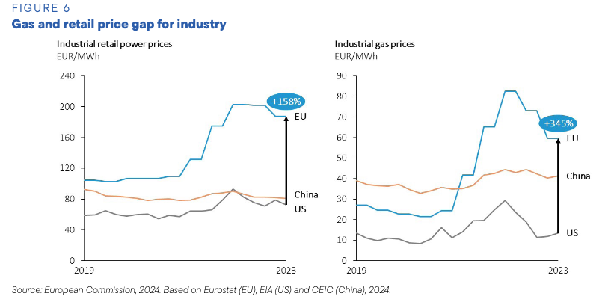
Euroopa gaas konkurentsitult kallim

Slide 10
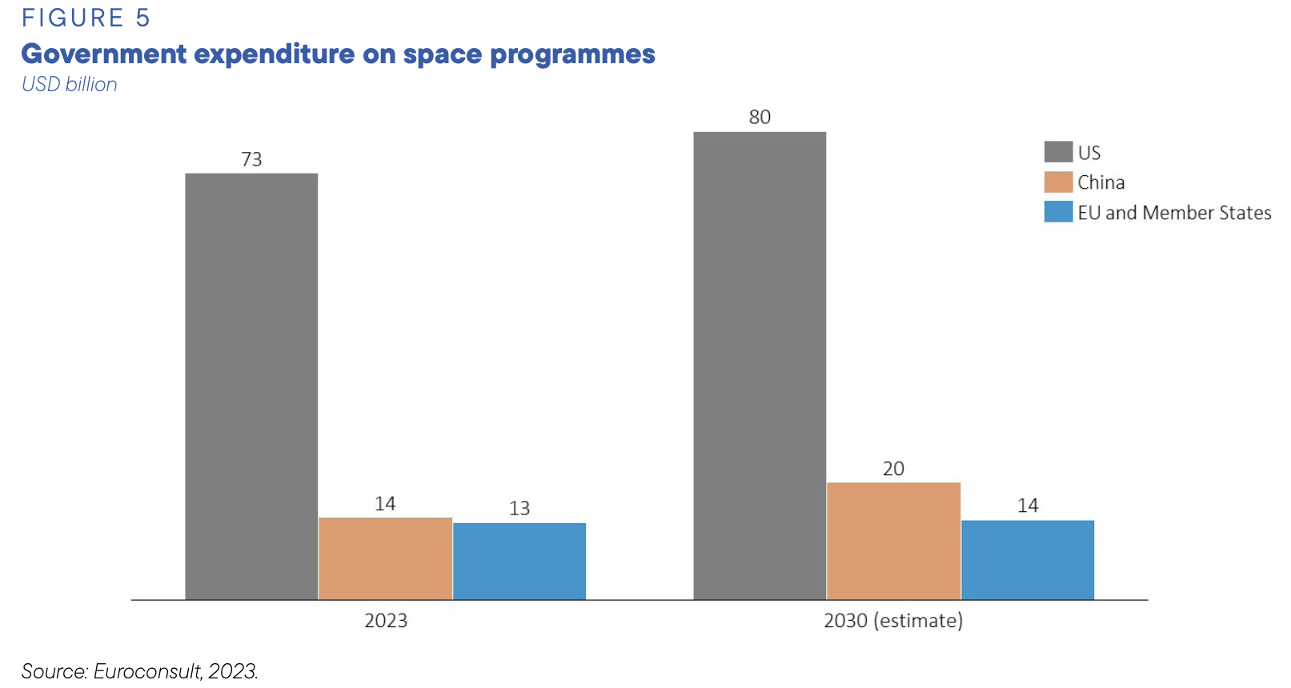
Uued tehnoloogiad saavad tavaliselt
alguse kosmosest

Slide 11
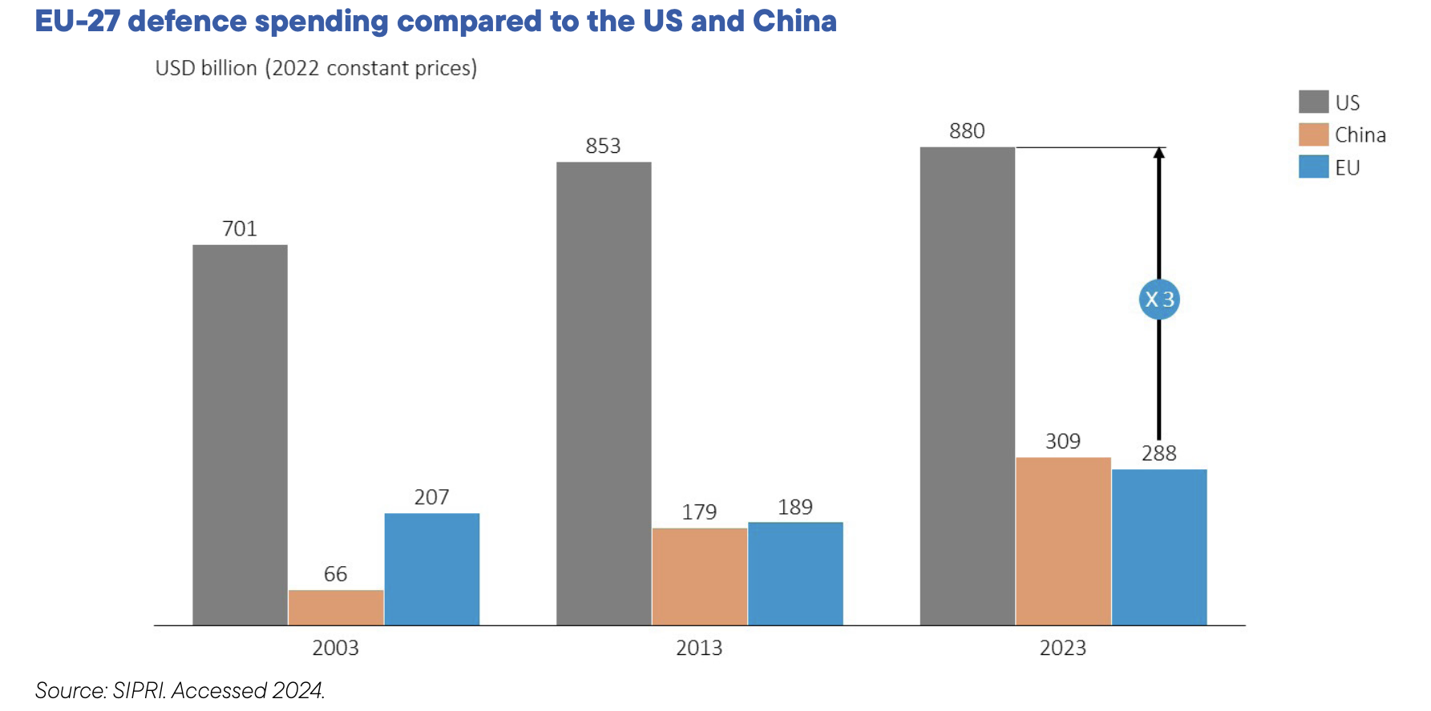
… või kaitsetööstusest

Slide 12
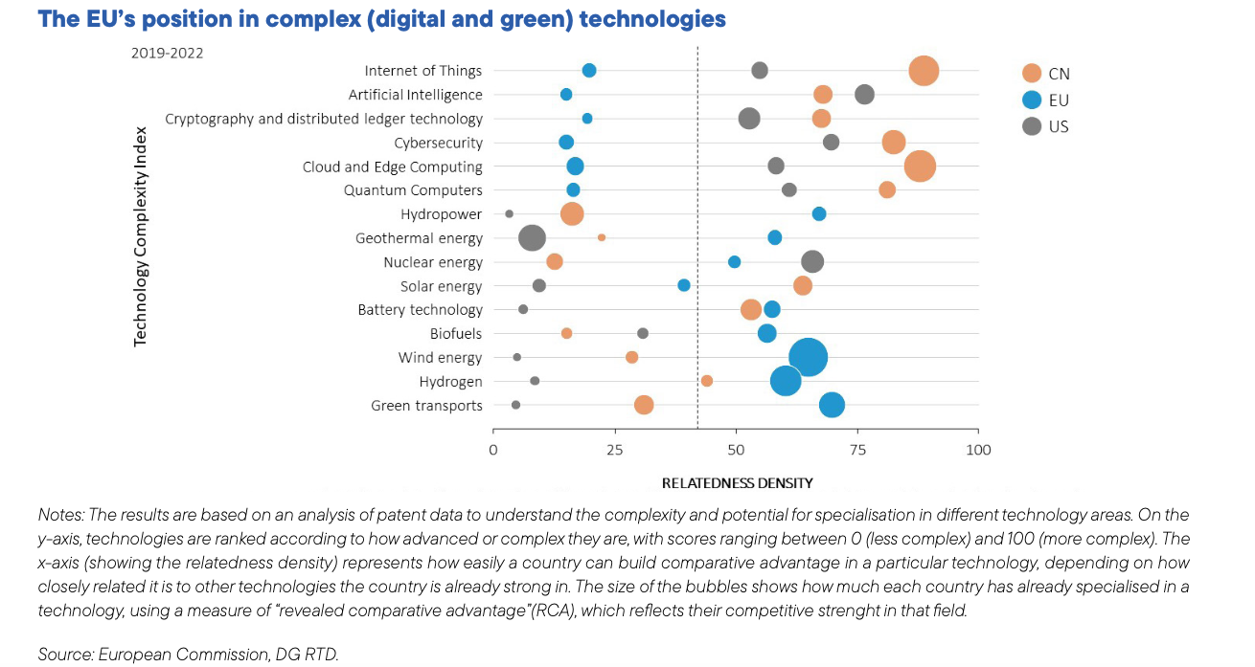
Uue tehnoloogia valdkondades Euroopa
seis vilets

Slide 13
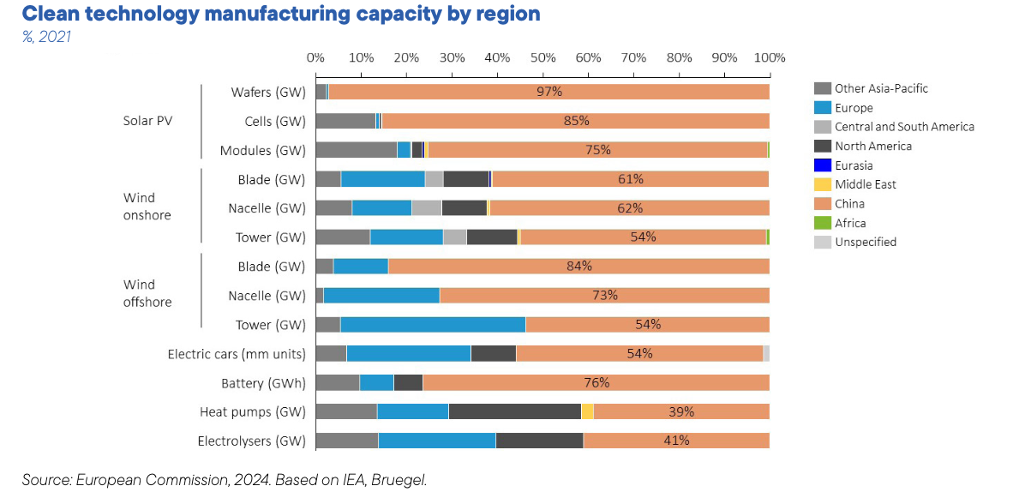
Rohelise tehnoloogia tootmises
juhtroll selgelt Hiina käes
Wafer – räniplaat
Cell – päikesepatarei Module – paneel või moodul
Blade – laba
Nacelle – gondel (mootori ja generaatori ümbris)
Tower – torn

Slide 14
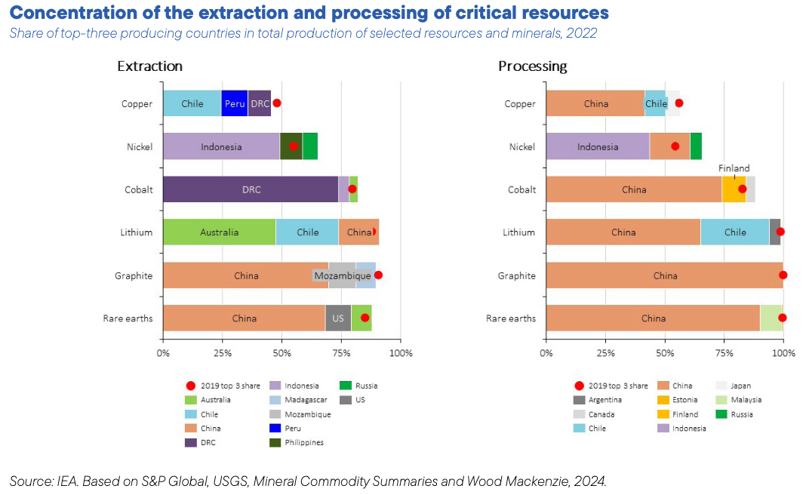
Vajalikud maavarad samuti Hiinas või neid töödeldakse seal

Slide 15
Trumpi võit USA presidendivalimistel ja Euroopa
USA vähendab fookust kliima teemadelt (laiemalt kogu kestlikkuse teemadelt) , kui Euroopa jätkab samas (ESG raporteerimine jne) vaimus, siis majanduslik lõhe USA ja Hiinaga ilmselt suureneb.
Tollid tähendavad, et EL eksport USA-sse muutub kallimaks, sama ka USA impordiga Euroopasse. Valus löök EL ekportööridele, eriti Saksamaale
Pikas perspektiivis tõrjuvad tollid Euroopa kallid kaubad USA turult välja ning osa välismaale viidud tootmisest tuuakse USA-sse tagasi.
Trumpi tegevus on pannud EL riigid koordineeritumalt tegutsema kaitsetööstuse arendamisl. See võiks kaasa tuua ka majanduse elavnemise. Euroopa kaitsetööstuses oleks vaja struktuurset muutust. Täna toodetakse vähe, kallist ja keerulist, oleks vaja palju lihtsat ja odavat.

Slide 16
Maailm liigub protektsionismi suunas

Slide 17
Tänane globaalne taust
Maailma majandus on Trumpi tariifidega kohanenud paremini kui algselt kardeti, selle aasta prognoose korrigeeriti võrreldes kevadega tublisti ülespoole.
Riskid:
Tariifide mõju ei ole veel jõudnud lõpptarbijateni
AI buum võib börssidel viia järjeordse mullistumiseni, millele järgneb sügav korrektsioon (nii nagu juhtus dot.com buumiga üheksakümnendate lõpus)
Hiina kasvu küsimärgid. Mastaapsed subsiidiumid paljudele sektoritele seavad küsimärgi alla nende sektorite jätkusuutlikkuse.
Mitmetes riikides on võlakoormus kasvanud kriitilise piirini, kui jätkusuutlik see on? Näide: poliitiline tõmblemine Prantsusmaal.
Teisalt, kui õnnestub vähendada ebakindlust ja määramatust (konfliktid saavad mingi lahenduse) on globaalne kasv prognoositust kiirem - ebakindluse vähenemine +0,4%, tariifide vähendamine +0,3%, AI positiivne mõju tootlikkusele +0,4%

Slide 18
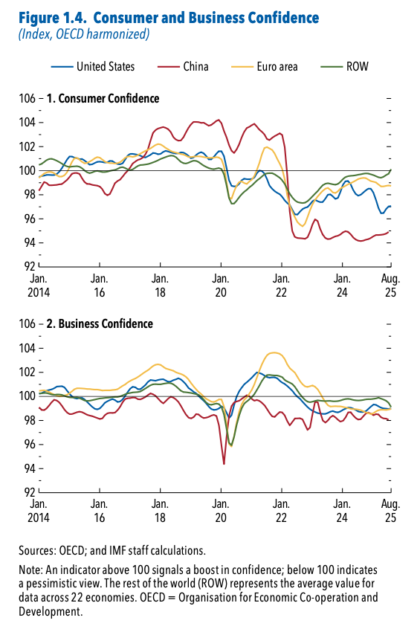
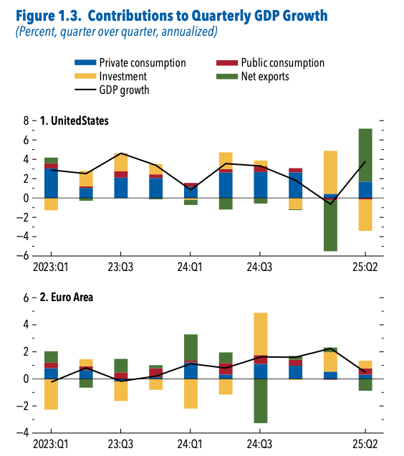

Slide 19

Globaalne vaade: SKP kasv 2025 ja 2026
 | 2025 |  |  | 2026
 | OECD | IMF | EC | OECD | IMF | ECB
Maailm | 2,9 | 3,2 | 2,9 | 2,9 | 3,1
USA | 1,6 | 2,0 | 1,6 | 1,5 | 2,1 | 1,6
Euro ala | 1,0 | 1,2 | 0,9 | 1,2 | 1,1 | 1,5
Prantsusmaa | 0,6 | 0,7 | 0,6 | 0,9 | 0,9 | 1,3
Saksamaa | 0,4 | 0,2 | 0 | 1,2 | 0,9 | 1,1
Itaalia | 0,6 | 0,5 | 0,7 | 0,7 | 0,8 | 0,9
Jaapan | 0,7 | 1,1 | 0,7 | 0,4 | 0,6 | 0,6
Hiina | 4,7 | 4,8 | 4,1 | 4,3 | 4,2 | 4,0
OECD Economic outlook, June 2025
IMF World Eonomic Outlook, 2025 Oct
Europen Economic Forecast, Spring 2025, May 2025

Slide 20
Bigbanki riigid 2025
 | EE | LV | LV | LT | FI | SE | BU | DE | NE | AU
SKP | 0,5 (0,9) | 1,0 | 1,0 | 2,7 | 0,5 | 0,7 | 3,0 | 0,2 | 1,4 | 0,3
Inflatsioon | 5,1 (4,2) | 3,8 | 3,8 | 3,6 | 1,9 | 2,3 | 3,6 | 2,1 | 2,9 | 3,6
Palga kasv* | 5,7(6,1) | 6 | 6 | 8,7 | 3,1 | 3,7 | 9,6 | 3,1 | 5,1 | 3,2
Töötus | 7,9(7,2) | 6,7 | 6,7 | 6,6 | 9,0 | 9,0 | 3,5 | 3,7 | 3,8 | 5,7
Allikas | IMF, Oct
* | MoF(Bigbank) |  | BoLat | BoLit | BoF | BoS | EC | BB | BoN | EC
 | Aug |  | June | June | June | June | May | June | June | May

Slide 21
Eesti majandus
“Muutunud julgeoleku- ja poliitilise olukorra tõttu olemegi muutunud Euroopa eeslinna kõige tagumisemaks tänavaks, kus on kiire hinnatõus, kallis energia, järjest vähem töötajaid ning viimased paar aastat paras segadus maksudega. Ei ole rahvusvahelises konkurentsis just helge väljavaade.”
Ain Hanschmidt, Eesti Tööandjate Keskliidu volikogu juht, AS-i Infortar juhatuse esimees, ERR portaal 13.03.2025

Slide 22
Bigbanki riigid 2026
 | EE* | EE | LV | LT | FI | SE | BU | DE | NE | AU
SKP | 2,5 | 1,5 | 2,2 | 2,9 | 1,3 | 1,9 | 3,1 | 0,9 | 1,2 | 0,8
Inflatsioon | 3,5 | 4,3 | 2,6 | 3,1 | 1,9 | 1,6 | 3,4 | 1,8 | 2,4 | 2,3
Palga kasv** | 5,2 |  | 6,3 | 8,3 | 3,2 | 3,5 | 7 | 2,9 | 4,2 | 2,8
Töötus | 7,0 | 7,4 | 6,6 | 6,1 | 8,7 | 8,4 | 3,4 | 3,4 | 4,0 | 5,6
Allikas: *Eesti Rahandusministeerium (aug), IMF Oktoober
** Keskpankade prognoosid

Slide 23
Eesti nominaalne ja reaalne SKP
Nominaalne SKP
Reaalne SKP
Allikas: Eurostat, autori joonised

Slide 24
Tarbija kindlustunde indeks

Slide 25
Tarbija kindlustunde indeks

Slide 26
Metoodika muutus võib mõjutada taset mitte trendi

Slide 27
Inflatsioon

Slide 28
Tööturg ja palgad

Slide 29
Hõive määr on kerges languses, samas ajalooliselt kõrgel tasemel

Slide 30
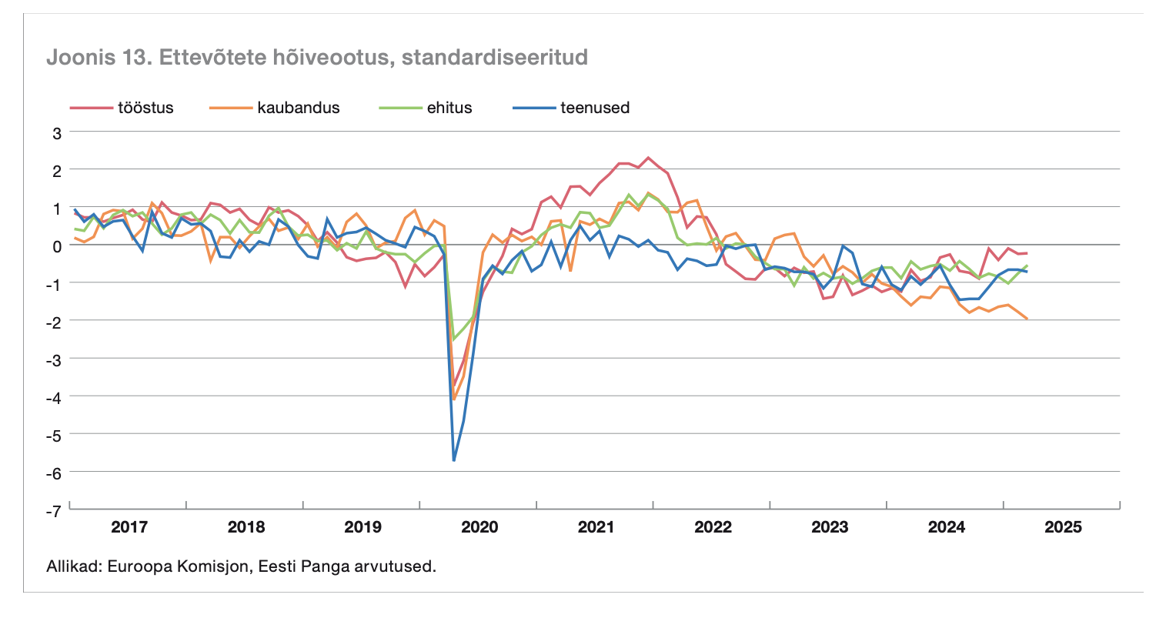
Hõive ootused pigem ettevaatlikud

Slide 32
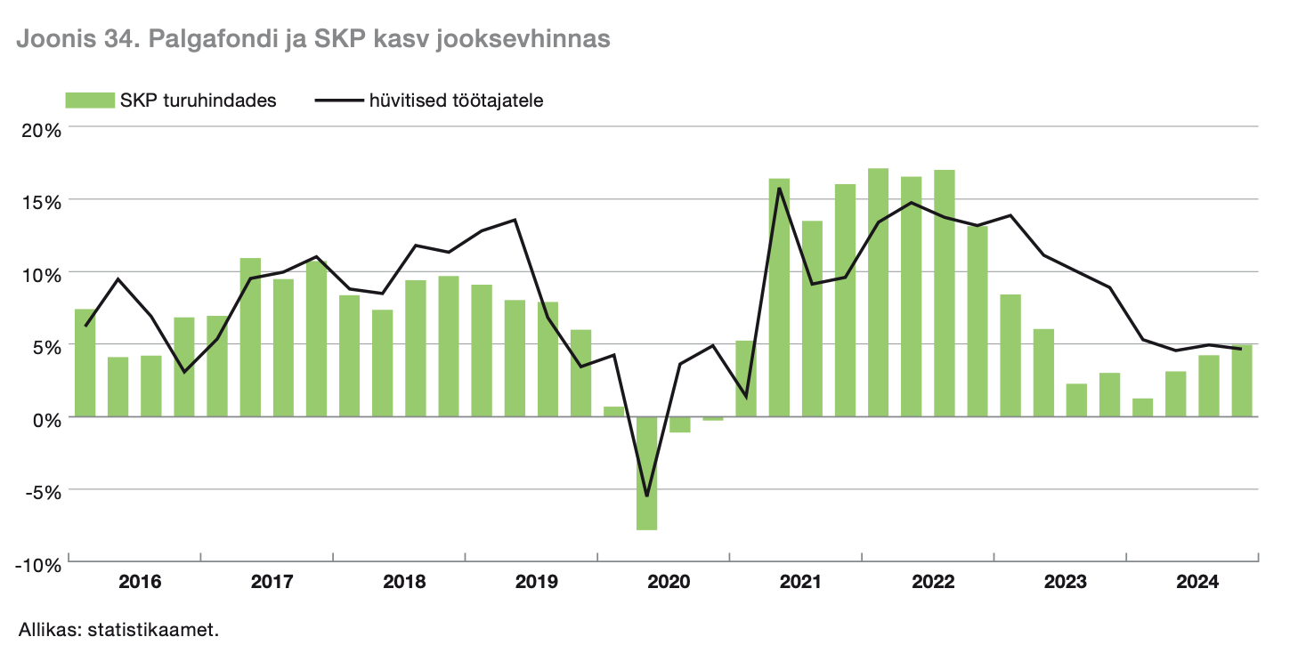
Viimased 2 aastat on palgad kasvanud kiiremini kui SKP

Slide 33
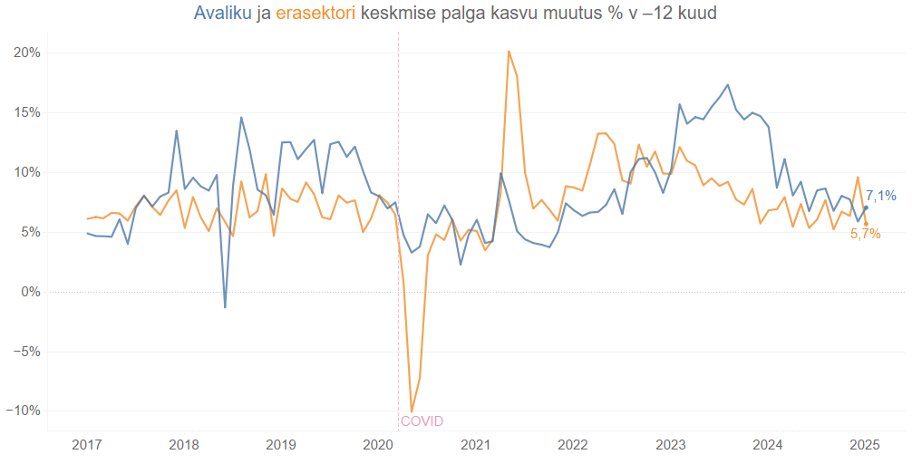
Era- ja avaliku sektori palgakasvud võrdsustunud
Järgmise aasta palgakasvu veab avalik sektor
MTA

Slide 34
Intressimäärad
Intressimäärade trendid
Rohkem kui aastaga tegi Euroopa Keskpank (EKP) 8 baasintressimäära langetust, mille tulemusel on hoiustamise püsivõimaluse intress langenud 4,0%-lt 2,0%-le. Euribor on praegu umbes 2,1%
Otsus intressimäärasid edasi langetada sõltub suuresti hinnaarengutest. Kui inflatsioon püsib sihttasemel (2%) või selle ümbruses, võib EKP peatada intressilangetused.
EKP inflatsiooniprognoos euroalale 2025. aastaks on 2,1%, IMF prognoosib 2%. Järgmiseks aastaks prognoositakse 1,9% inflatsiooni (IMF)
Järjest rohkem näeb prognoose, mis ütlevad, et sellel ja järgmisel aastal enam intressilangetusi ei tule.

Slide 35
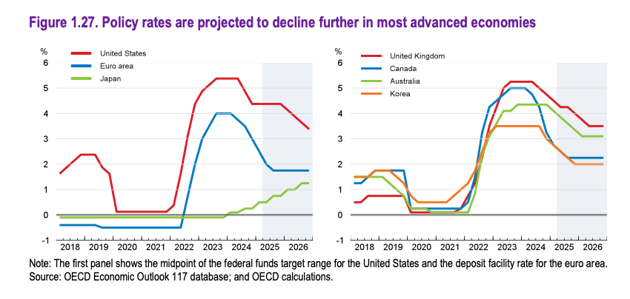
OECD näeb ühte intresside langetust sellel aastal veel

Slide 36
Meil meeldib ennast võrrelda naabritega,
viimasel ajal eriti Leeduga
Allikas:https://arenguseire.ee/videod/urmas-varblane-konjunktuur-ja-konkurentsivoime-eesti-vordlus-lati-leedu-ja-soomega/

Slide 37
 | 2013 | 2014 | 2015 | 2016 | 2017 | 2018 | 2019 | 2020 | 2021 | 2022 | 2013 | 2024
Eesti | 76 | 78 | 77 | 78 | 80 | 82 | 84 | 85 | 85 | 84 | 80 | 79
Läti | 60 | 61 | 62 | 63 | 64 | 66 | 66 | 69 | 71 | 69 | 71 | 71
Leedu | 73 | 75 | 75 | 75 | 78 | 81 | 83 | 87 | 88 | 88 | 87 | 88
Soome | 114 | 111 | 109 | 109 | 110 | 109 | 107 | 112 | 109 | 107 | 105 | 103

Slide 38
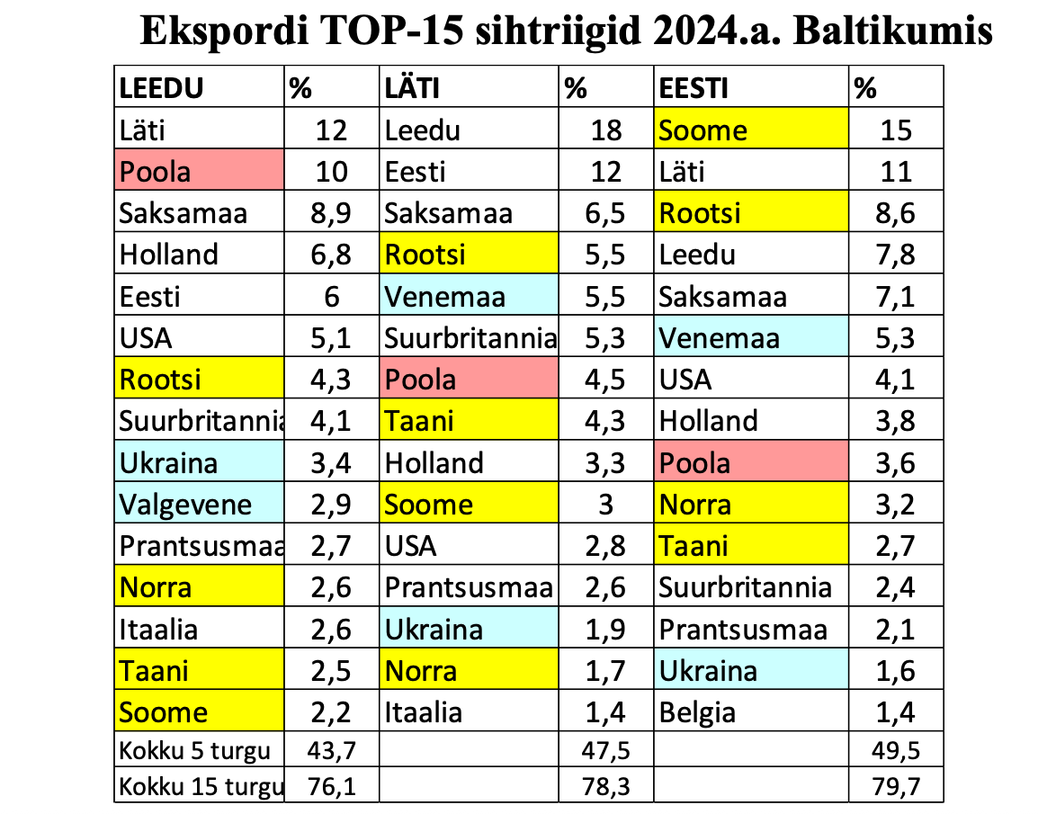
Teenuste eksport EL 27,
milj. euri
 | 2014 | 2024 | muutus
Eesti | 3311,3 | 8258,3 | 4942
Läti | 2028 | 5024 | 2938
Leedu | 2989,5 | 16572 | 13583
Allikas: U. Varblase ettekanne

Slide 39
Leedub teenib lihtsate teenustega rohkem tänu mastaabi efektile
Maismaa transport
 | töötajaid | käive (mlrd €) | lisandväärtus (mlrd €) | tööjõu tootlikkus
Eesti | 20587 | 1,892 | 0,553 | 26,9
Läti | 37570 | 2,272 | 0,863 | 22
Leedu | 147281 | 12,622 | 4,689 | 31,8
Soome | 71048 | 18,558 | 4,298 | 60,5
IT
Eesti | 40898 | 6,363 | 2,424 | 59,3
Läti | 42709 | 3,64 | 2,041 | 47,8
Leedu | 58879 | 6,52 | 3,137 | 53,3
Soome | 116660 | 28,245 | 12,031 | 103,1
Allikas: Eurostat, 2023, U. Varblase ettekanne

Slide 40
Veel näiteid mastaabiefektist ja tööstuspoliitikast
Piimatööstus | töötajaid | käive (mlrd €) | lisandväärtus (mlrd €) | tööjõu tootlikkus
Eesti | 1964 | 611,6 | 74,9 | 38,1
Läti | 3047 | 537,4 | 90,9 | 29,8
Leedu | 6971 | 1366,7 | 317,2 | 45,5
Soome | 5450 | 3016,1 | 391,9 | 71,9
Mööbel
Eesti | 6851 | 640,41 | 192,5 | 28,1
Läti | 6306 | 413,63 | 137,2 | 21,8
Leedu | 30642 | 2828,41 | 956,5 | 31,2
Soome | 6277 | 1411,49 | 385,7 | 61,4
Allikas: Eurostat, 2023, U. Varblase ettekanne

Slide 41
Leedu versus Eesti
Leedu eripärad
Tehnilised probleemid - meie reaalkasvud allhinnatud
Nõudluse põhised , erinevad eksporditurud EE Põhjamaad, LT Kesk-Euroopa, eksport rohkem hajutatud
Struktuursed, majanduse struktuur mitmekesisem.
Mastaabiefekt, geograafiline positsioon
Majanduspoliitilised, selgem tööstuspoliitika, riigi tugi kriisi ajal (energiakriis)
NUTS 2 regioonideks jagunemine

Slide 42
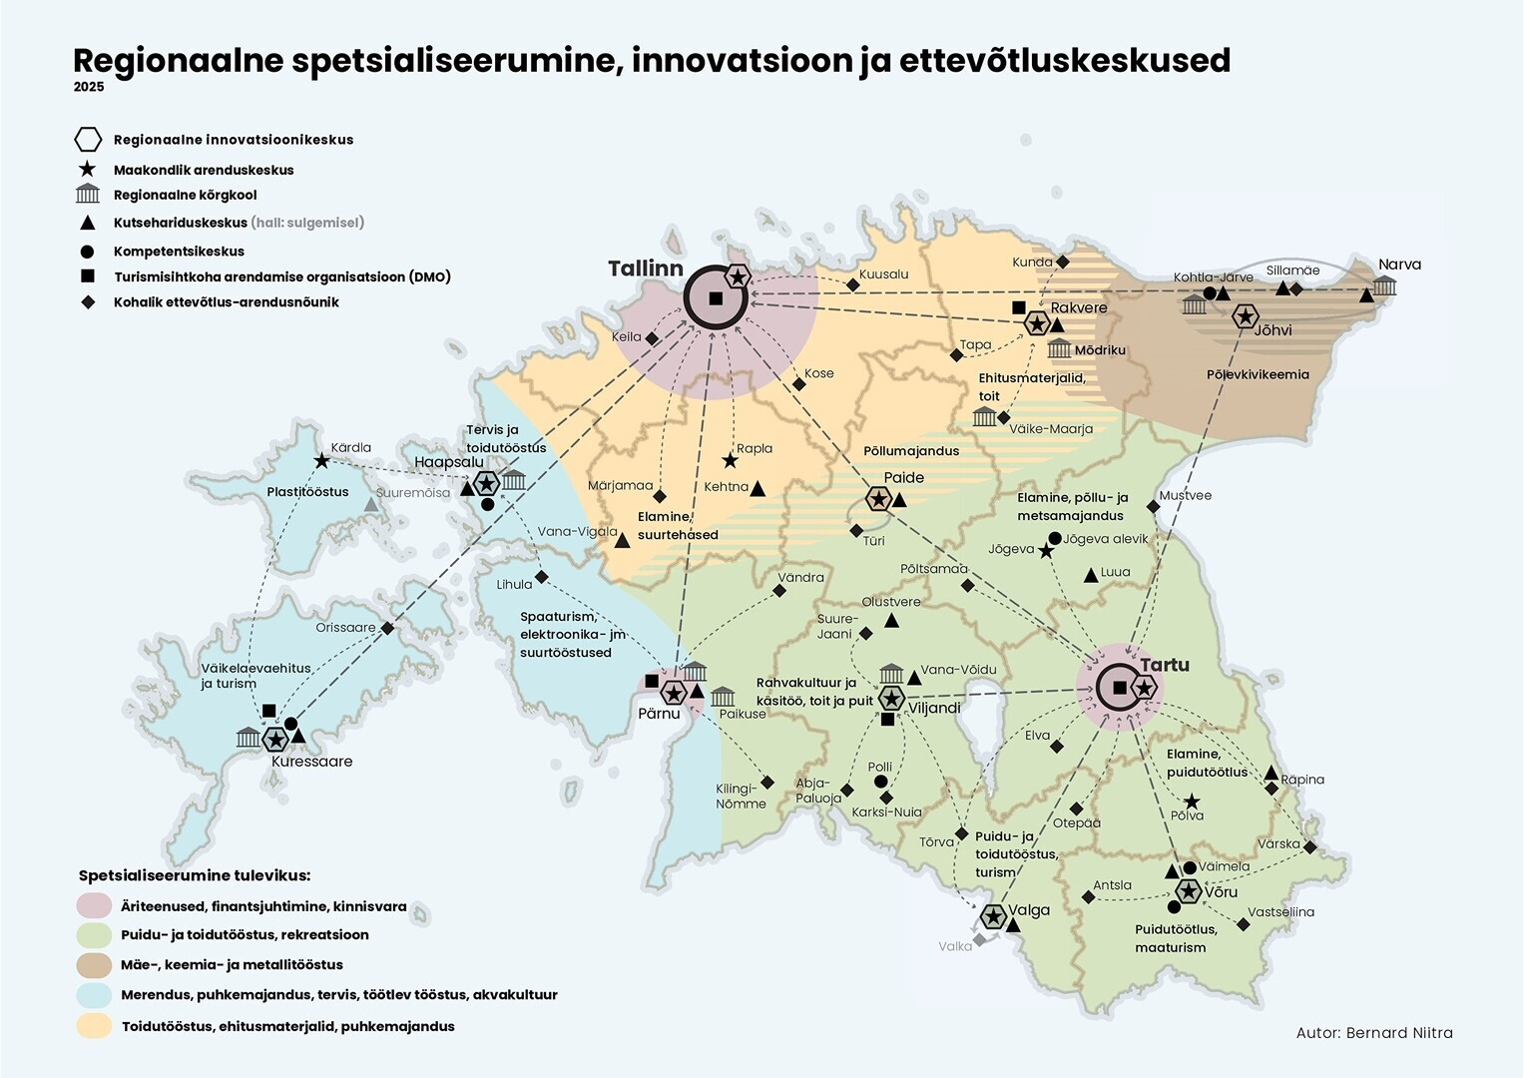

Slide 43
Majutuskohas peatunute arv
 | Aug. 2025 | Sept. 2025 | Aastane muutus 09.24/09.25 | Aastane muutus 09.23/09.25
Harju maakond | 214606 | 159959 | 4,2% | 7,6%
Tallinn | 196041 | 149802 | 6,2% | 10,5%
Hiiu maakond | 5558 | 1868 | -16,0% | -30,7%
Ida-Viru maakond | 24747 | 15952 | 8,3% | 1,0%
Jõgeva maakond | 4000 | 1377 | 2,4% | -18,4%
Järva maakond | 4279 | 2028 | -10,1% | -30,6%
Lääne maakond | 17033 | 9029 | 11,1% | 20,4%
Lääne-Viru maakond | 17845 | 8084 | -2,7% | -10,7%
Põlva maakond | 3265 | 1229 | -18,3% | -13,0%
Pärnu maakond | 62660 | 30477 | 0,9% | 0,9%
Pärnu linn | 47956 | 27499 | 0,7% | 3,3%
Rapla maakond | 2732 | 1371 | 22,8% | -15,7%
Saare maakond | 31259 | 15573 | 22,3% | 24,4%
Tartu maakond | 35091 | 23884 | 7,2% | 10,5%
Tartu linn | 30728 | 21359 | 3,5% | 7,3%
Valga maakond | 15699 | 8808 | -10,4% | 11,5%
Viljandi maakond | 8814 | 3213 | -13,7% | -25,7%
Võru maakond | 11612 | 5240 | -8,9% | -10,9%

Slide 44
Kokkuvõtteks
Ebakindlus tuleviku ees: geopoliitilised riskid, de-globaliseerumine, protektsionism, bilateraalsed lepingud
EL on väga tõsiste väljakutsete ees: regulatsioonid, kestlikkuse temaatika, fragmenteeritus, tehnoloogiline mahajäämus, kaitsevõime, demograafia, migratsioon, toorme puudus, energeetika
Balti majandustes on toimunud paradigma muutus. Varasemad ärimudelid enam ei tööta. Otsa on saanud odav tooraine, idaturg, odav energia, odav tööjõud.
Toimub majanduse vaikne taastumine, ka kaubanduspartnerite puhul.
Teatud kõhklused Leedu väga positiivsete prognooside osas. Poola kasvuks prognoositakse 3,1% (2026).
Realistlikuma pildi järgmise aasta arengutest annavad detsembri teises pooles tulevad keskpankade prognoosid.

Slide 45
Aitäh kuulamast!

